Slide 1


TRƯỜNG THCS LONG BIÊN
BÀI GIẢNG MÔN TOÁN 6
PHÉP NHÂN CÁC SỐ NGUYÊN(TIẾP)
GV: TRẦN XUÂN THÀNH

Slide 2






Giáo viên:……………………………

Slide 3
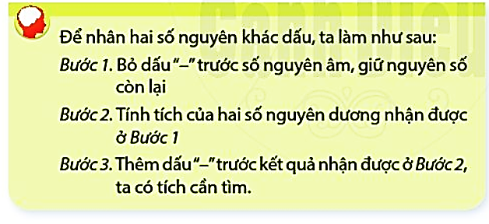

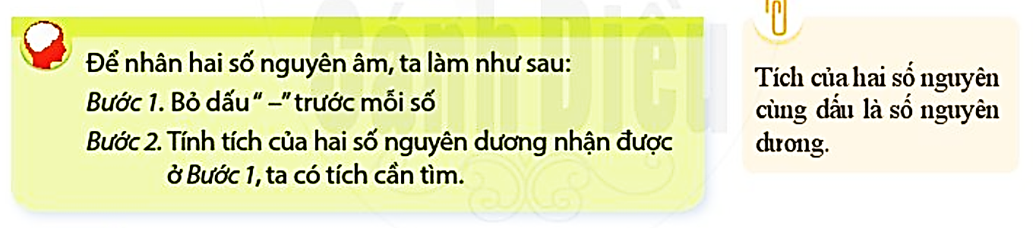
NHẮC LẠI NỘI DUNG TIẾT TRƯỚC

Slide 4



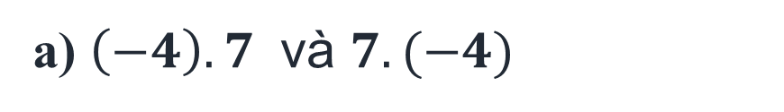
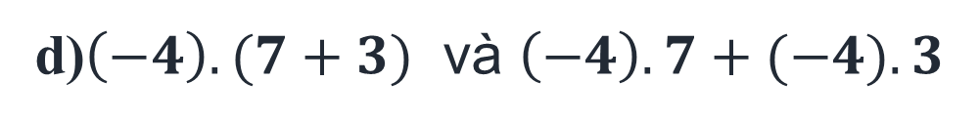
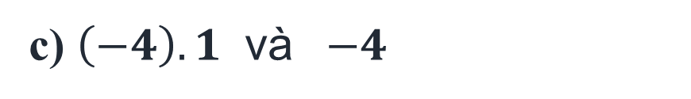
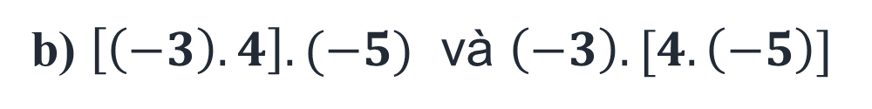
III. TÍNH CHẤT CỦA PHÉP NHÂN CÁC SỐ NGUYÊN
  HOẠT ĐỘNG CẶP ĐÔI
3
Tính và so sánh kết quả:
a) $\left(−4\right).7$ và $7.(−4)$
b) $\left[\left(−3\right).4\right].(−5)$ và $\left(−3\right).[4.\left(−5\right)]$
c) $\left(−4\right).1$ và $−4$
d)$\left(−4\right).(7+3)$ và $\left(−4\right).7+(−4).3$
Em hãy dự đoán và phát biểu các tính chất của phép nhân các số nguyên.
Notes:
- HS lên bảng trình bày, nhận xét chéo, chữa trực tiếp.

Slide 5
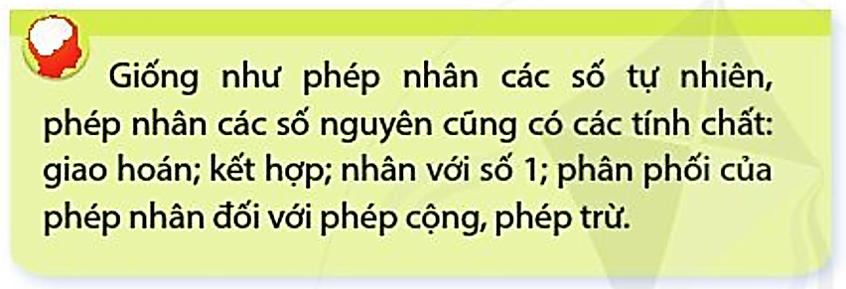
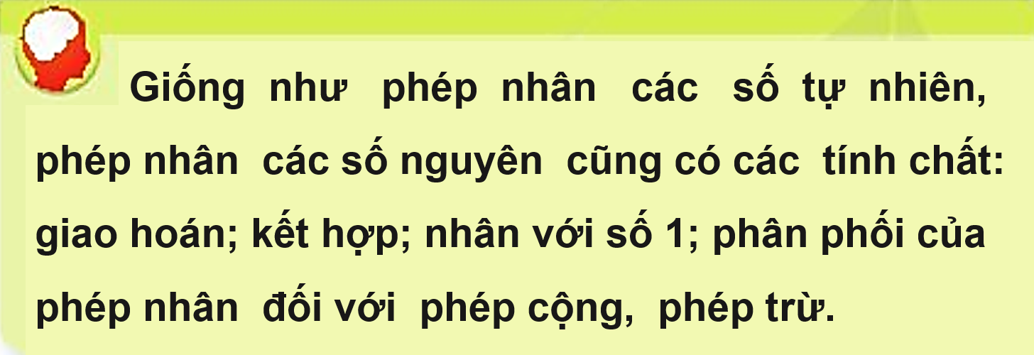
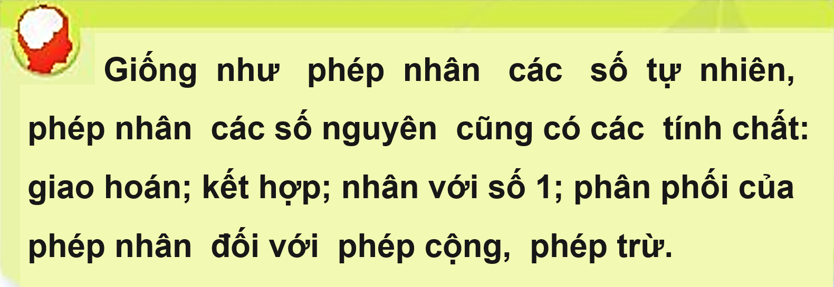
III. TÍNH CHẤT CỦA PHÉP NHÂN CÁC SỐ NGUYÊN
3
Các tính chất của phép nhân các số nguyên
Giống như phép nhân các số tự nhiên,
phép nhân các số nguyên cũng có các tính chất:
giao hoán; kết hợp; nhân với số 1; phân phối của
phép nhân đối với phép cộng, phép trừ.
Notes:
- HS lên bảng trình bày, nhận xét chéo, chữa trực tiếp.

Slide 6


III. TÍNH CHẤT CỦA PHÉP NHÂN CÁC SỐ NGUYÊN
3
Các tính chất của phép nhân các số nguyên
Tổng quát:
$$a.b=b.a$$
$$a.(b.c)=(a.b).c$$
$$a.1=1.a=a$$
$$a.(b+c)=a.b+a.c$$
Notes:
Font theo SGK
- HS lên bảng trình bày, nhận xét chéo, chữa trực tiếp.

Slide 7
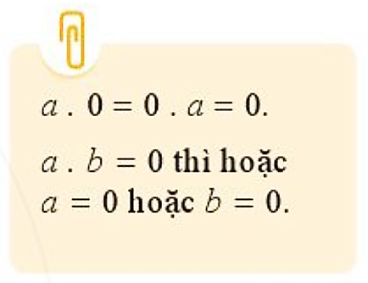
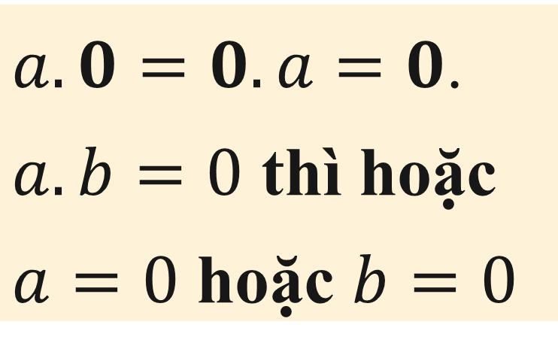
III. TÍNH CHẤT CỦA PHÉP NHÂN CÁC SỐ NGUYÊN
3
Các tính chất của phép nhân các số nguyên
Lưu ý
$a.0=0.a=0$.
$a.b=0$ thì hoặc
$a=0$ hoặc $b=0$
Notes:
Font theo SGK
- HS lên bảng trình bày, nhận xét chéo, chữa trực tiếp.

Slide 8

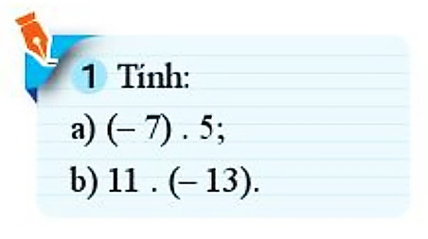



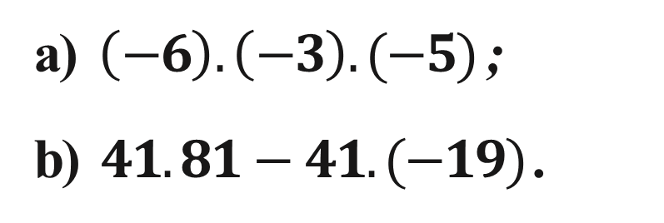
III. TÍNH CHẤT CỦA PHÉP NHÂN CÁC SỐ NGUYÊN
  HOẠT ĐỘNG CÁ NHÂN
Làm Ví dụ 3, Luyện tập 3 SGK trang 85.
Ví dụ 3
Tính một cách hợp lí:
Tính một cách hợp lí:
3
$\left(−7\right).4.\left(−5\right) ;$
$\left(−8\right).4+\left(−8\right).6 ;$
$\left(−411\right).92.0 .$
a) $\left(−6\right).\left(−3\right).(−5)$ ;
b) $41.81−41.(−19)$ .
Notes:
Font theo SGK
HS trình bày trên bảng, chữa trực tiếp sản phẩm, không trình chiếu đáp án

Slide 9



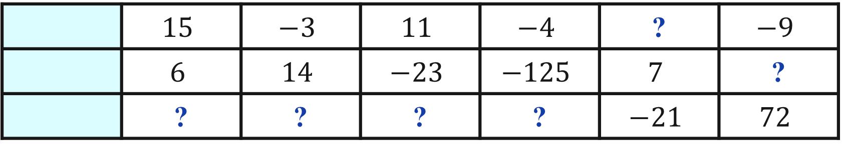



  HOẠT ĐỘNG CÁ NHÂN
Dạng 1 : Điền số vào ô trống
Bài tập 2 SGK trang 82
BÀI TÂP
.
2. Tìm số thích hợp ở :
(xung phong đứng tại chỗ trả lời)
?
a
 | $$15$$ | $$−3$$ | $$11$$ | $$−4$$ | ? | $$−9$$
 | $$6$$ | $$14$$ | $$−23$$ | $$−125$$ | $$7$$ | ?
 | ? | ? | ? | ? | $$−21$$ | $$72$$
$$−3$$
b
$$8$$
a.b
$$90$$
$$−42$$
$$−253$$
$$500$$
Notes:
Font theo SGK
HS trình bày trên bảng, chữa trực tiếp sản phẩm, không trình chiếu đáp án

Slide 10
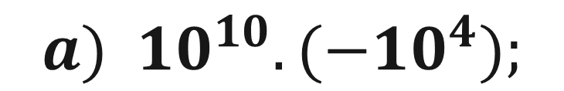
  HOẠT ĐỘNG CẶP ĐÔI
Dạng 2 : Lũy thừa
Bài tập 3 SGK trang 83
3. Tính
(1 bạn lên bảng trình bày cả bài)
$$a) {10}^{10}. ({−10}^{4});$$
$$b) \left(−2\right).\left(−2\right).\left(−2\right).\left(−2\right).\left(−2\right)+2^{5};$$
$$c) \left(−3\right).\left(−3\right).\left(−3\right).\left(−3\right)−3^{4}.$$
Notes:
Font theo SGK
HS trình bày trên bảng, chữa trực tiếp sản phẩm, không trình chiếu đáp án

Slide 11

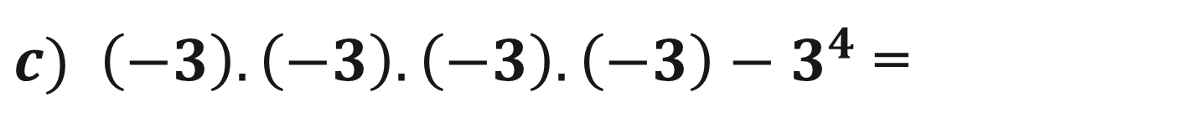
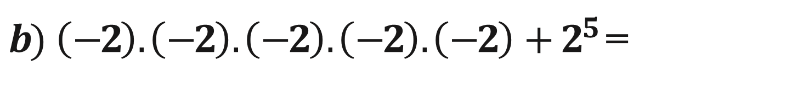

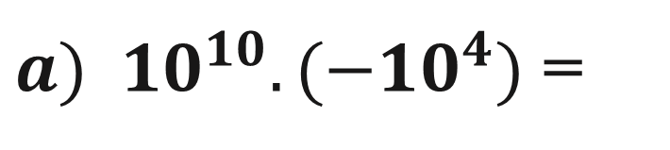
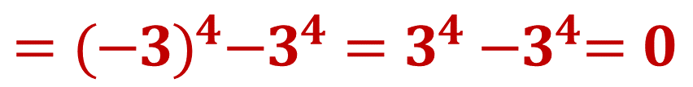
Dạng 2 : Lũy thừa
Bài tập 3 SGK trang 83
  HOẠT ĐỘNG CẶP ĐÔI
3. Tính
Khái quát: ${(−a)}^{2n}=a^{2n}$
(1 bạn lên bảng trình bày cả bài)
$a) {10}^{10}. ({−10}^{4})$ =
$${10}^{10}.{10}^{4}={10}^{14}$$
$b) \left(−2\right).\left(−2\right).\left(−2\right).\left(−2\right).\left(−2\right)+2^{5}$ =
$c) \left(−3\right).\left(−3\right).\left(−3\right).\left(−3\right)−3^{4}$ =
$={(−3)}^{4}−3^{4}=3^{4}$ ${−3}^{4}=0$
Notes:
Font theo SGK
HS trình bày trên bảng, chữa trực tiếp sản phẩm, không trình chiếu đáp án

Slide 12

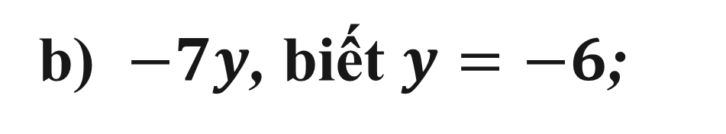

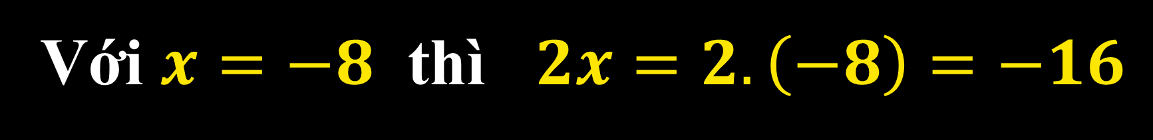
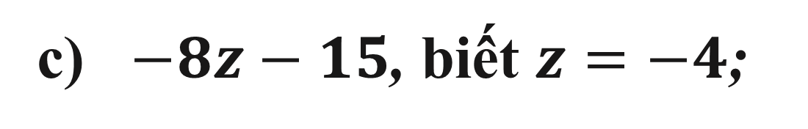
  HOẠT ĐỘNG CÁ NHÂN
Với $x=−8$ thì $2x=2.\left(−8\right)=−16$
Dạng 3 : Tính giá trị biểu thức
Bài tập 5 SGK trang 83
5. Tính giá trị của biểu thức trong mỗi trường hợp sau:
a) $2x$, biết $x=−8$;
b) $−7y$, biết $y=−6$;
c) $−8z−15$, biết $z=−4$;
(1 bạn lên bảng trình bày)
Notes:
Font theo SGK
HS trình bày trên bảng, chữa trực tiếp sản phẩm, không trình chiếu đáp án

Slide 13




  HOẠT ĐỘNG CÁ NHÂN
Dạng 4 : Tính một cách hợp lý
Bài tập 7 SGK trang 83
7. Tính một cách hợp lí:
$$a) \left(−16\right).\left(−7\right).5;$$
$$b) 11.\left(−12\right)+11.(−18);$$
$$c) 87.\left(−19\right)−37.\left(−19\right);$$
$$d) 41. 81.\left(−451\right).0.$$
1 bạn làm 2 ý a và b; 1 bạn làm 2 ý c và d
Notes:
Font theo SGK
HS trình bày trên bảng, chữa trực tiếp sản phẩm, không trình chiếu đáp án

Slide 14




Dạng 4 : Tính một cách hợp lý
Bài tập 7 SGK trang 83
7. Tính một cách hợp lí:
  HOẠT ĐỘNG CÁ NHÂN
$$a) \left(−16\right).\left(−7\right).5$$
$$=\left[\left(−16\right).5\right].\left(−7\right)=…=560$$
$$b) 11.\left(−12\right)+11.(−18)$$
$$=11.\left[\left(−12\right)+(−18)\right]=…=−330$$
$$c) 87.\left(−19\right)−37.\left(−19\right)$$
$$=(−19).(87−37)=…=−950$$
$$d) 41. 81.\left(−451\right).0$$
$$=0$$
Notes:
Font theo SGK
HS trình bày trên bảng, chữa trực tiếp sản phẩm, không trình chiếu đáp án

Slide 15


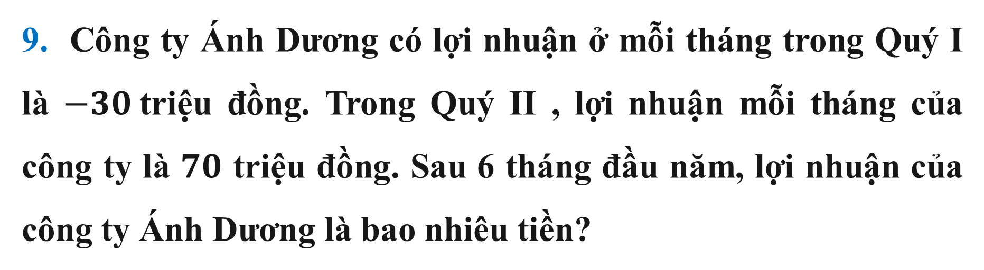
  HOẠT ĐỘNG NHÓM
Làm bài tập 9 – SGK trang 83
9. Công ty Ánh Dương có lợi nhuận ở mỗi tháng trong Quý I là $−30$triệu đồng. Trong Quý II , lợi nhuận mỗi tháng của công ty là $70$ triệu đồng. Sau 6 tháng đầu năm, lợi nhuận của công ty Ánh Dương là bao nhiêu tiền?
- 30
70
Notes:
Font theo SGK
HS trình bày trên bảng, chữa trực tiếp sản phẩm, không trình chiếu đáp án

Slide 16
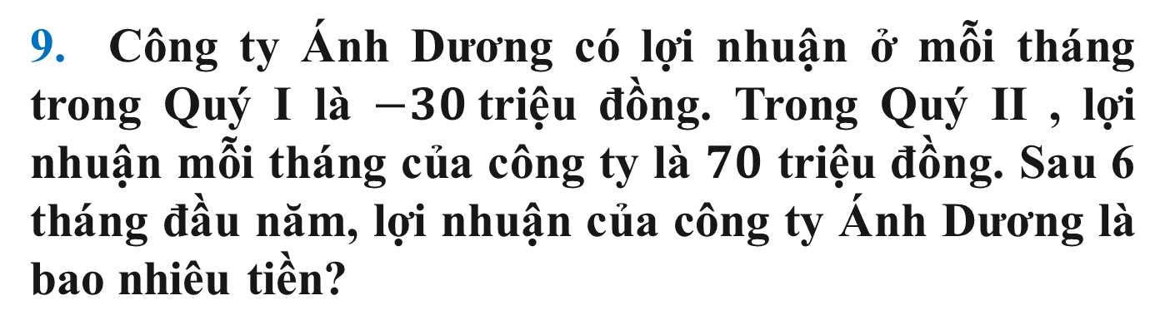
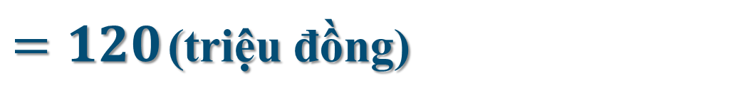

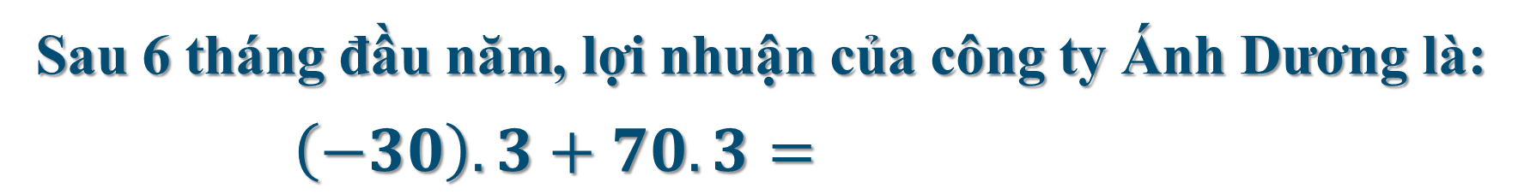
9. Công ty Ánh Dương có lợi nhuận ở mỗi tháng trong Quý I là $−30$triệu đồng. Trong Quý II , lợi nhuận mỗi tháng của công ty là $70$ triệu đồng. Sau 6 tháng đầu năm, lợi nhuận của công ty Ánh Dương là bao nhiêu tiền?
  HOẠT ĐỘNG NHÓM
Sau 6 tháng đầu năm, lợi nhuận của công ty Ánh Dương là:
$\left(−30\right).3+70.3=$
$$\left(−90\right)+210$$
$=120$ (triệu đồng)
Notes:
Font theo SGK
HS trình bày trên bảng, chữa trực tiếp sản phẩm, không trình chiếu đáp án

Slide 17
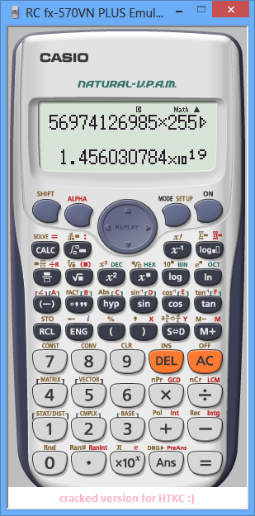

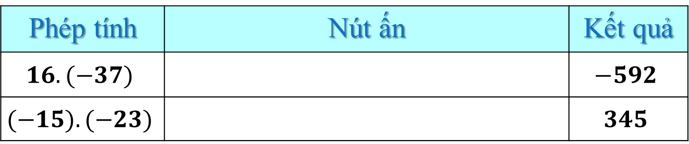



Giới thiệu cách sử dụng máy tính bỏ túi (casio fx 500MS; casio fx570vn Plus; casio fx 580VNX;…)
Phép tính | Nút ấn | Kết quả
$$16.(−37)$$ |  | $$−592$$
$$(−15).(−23)$$ |  | $$345$$
1
6
x
(-)
3
7
=
(-)
1
5
x
(-)
2
3
=
HS thực hành tính trên máy tính bài 10 (sgk – 83)
$$23.(−49)$$
$$(−215).207$$
$$(−124).(−1023)$$
Notes:
Font theo SGK
HS trình bày trên bảng, chữa trực tiếp sản phẩm, không trình chiếu đáp án

Slide 18
  MỘT TRÒ CHƠI QUEN MÀ LẠ
`
^
Ban bi
Trong trò chơi này người chơi sẽ bắn bi vào các vòng tròn trên mặt đất, bạn K đã bắn được 2 viên điểm 5, 2 viên điểm 0 và 2 viên điểm -1. Bạn M đã bắn được 1 viên điểm 10, 2 viên điểm 5, 1 viên điểm -1 và 2 viên điểm -10. Hỏi bạn nào được điểm cao hơn?
10
5
0
-1
-10

Slide 19

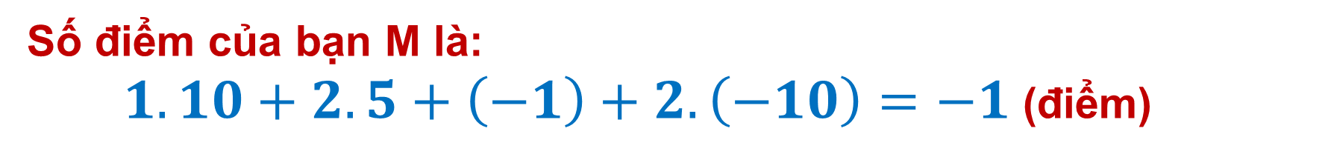
`
^
Ban bi
Trong trò chơi này người chơi sẽ bắn bi vào các vòng tròn trên mặt đất, bạn K đã bắn được 2 viên điểm 5, 2 viên điểm 0 và 2 viên điểm -1. Bạn M đã bắn được 1 viên điểm 10, 2 viên điểm 5, 1 viên điểm -1 và 2 viên điểm -10. Hỏi bạn nào được điểm cao hơn?
10
5
0
-1
Số điểm của bạn K là: $2.5+2.0+2.\left(−1\right)=8$ (điểm)
-10
Số điểm của bạn M là:
$1.10+2.5+\left(−1\right)+2.\left(−10\right)=−1$ (điểm)
Vậy bạn K được điểm cao hơn.
GIÁO DỤC TRÒ CHƠI DÂN GIAN VÀ THỂ THAO NHIỀU HƠN THAY CHO TRÒ TRƠI ĐIỆN TỬ
Notes:
GIÁO DỤC TRÒ CHƠI DÂN GIAN NHIỀU HƠN THAY VÌ TRÒ TRƠI ĐIỆN TỬ

Slide 20

So sánh quy tắc dấu của phép nhân và phép cộng 2 số nguyên.
Chuẩn bị giờ sau: các em hãy ôn lại phép chia các số tự nhiên,quan hệ chia hết tính chất chia hết đã học đọc trước nội dung bài 6 – Phép chia hết hai số nguyên, quan hệ chia hết trong tập hợp số nguyên SGK trang 84.
- Làm các bài tập còn lại trong SGK, SBT.

Slide 21
Xin chân thành cảm ơn!

Slide 22
Remember…
Safety First!
Thank you!

Slide 23




HOẠT ĐỘNG MỞ ĐẦU
Hoạt động hình thành kiến thức VÀ LUYỆN TẬP
HOẠT ĐỘNG VẬN DỤNG
Luyện tập
Tiết 2

